Slide 1
ТЕМА. Складнопідрядне речення
Складнопідрядне речення; будова, засоби зв’язку, інтонація складнопідрядного речення. Розділові знаки між головною і підрядною частинами речення. Основні види підрядних речень.

Slide 2
Складнопідрядні речення
підрядне підпорядковується головному
Схематичне відображення
Підрядних частин може бути: 1,2…
[ ]
( )
В усному мовленні підрядна частина відокремлюється від головної паузою, а на письмі - комою
З’єднуються сполучниками підрядності чи сполучними словами

Slide 3
Підрядна частина може стояти відносно головної:
перед нею
(Поки жива мова народна в устах народу), [до того часу живий і народ]
після неї
[Люблю], (коли хвилі юрбою шумують, ламаючи лід)
в середині неї
[Той,(хто по – справжньому любить свою Батьківщину), з усякого погляду справжня людина]

Slide 4
Підрядна частина речення може пояснювати один член, групу членів або головне речення в цілому
[Сонця ще не було видно], ( хоч деякі шпилі ще рожевіли) незважаючи на що?
[ ] , ( хоч )
Усе головне речення
[ Усі катери, баржі й шхуни, (що причаїлись у порту), здавалися маленькими ]
які?
[ --,-- й -- , ( що ) , ]
Підрядна частина завжди має у своєму складі підрядний сполучник або сполучне слово, які разом з інтонацією є засобами зв’язку частин складнопідрядного речення

Slide 5
Підрядні сполучники
прості
складені
що
Тому що
Як тільки
щоб
наче
Через те що
Так що
мов
як
немов
Для того щоб
Дарма що
бо
Незважаючи на те що
якби
якщо
хай
(нехай)
Чим - тим
Тільки що
хоч (хоча)

Slide 6
Сполучні слова
Відносні займенники:
Відносні прислівники:
куди
хто
де
що
коли
який
звідки
котрий
чий
як
доки
відколи
скільки
чому
навіщо

Slide 7
Сполучники підрядності приєднують підрядну частину до головної, але членами речення не бувають
Сполучні слова приєднують підрядну частину до головної і водночас є членами речення

Slide 8
Сполучниками і сполучними словами бувають:
ЩО
КОЛИ
ЯК

Slide 9
Увага!
Щоб відрізнити сполучне слово (відносний займенник) ЩО від сполучника ЩО слід пам’ятати:
На сполучне слово ЩО може падати логічний наголос
/
[Я знаю], (що ви хочете сказати)
2.Сполучне слово ЩО можна замінити займенником ЯКИЙ
(яке)
[Я вдихаю повітря], (що пахне медом)

Slide 10
Слово КОЛИ є сполучним словом, якщо входить до складу підрядного речення, що відповідає на питання: ЯКИЙ? ЧИЙ? КОТРИЙ?
яку?
[Намалюй мені ніч], (коли падають зорі) (Підрядні означальні)
Слово КОЛИ є сполучним словом, якщо входить до складу підрядного речення, що відповідає на питання непрямих відмінків
що?
[Люблю],(коли цвітуть каштани)
(Підрядні з’ясувальні)

Slide 11
Слово ЯК виступає сполучним словом у підрядних реченнях, що відповідають на питання непрямих відмінків (з’ясувальні речення)
про що?
[Хочеш, я тихенько розповім], (як вербиця пісеньку колише в кучерявім листячку своїм)
Або показують, як, у який спосіб виконується дія (спосіб дії)
як?
[Він жив], (як належить жити чесній людині)

Slide 12
У головній частині складнопідрядного речення іноді використовуються вказівні слова:
Вказівні займенники:
цей, той, такий, стільки
Означальні займенники:
весь, всякий, кожний
Вказівні прислівники:
настільки, там, тут, туди, звідти, тоді, доти, тому, так
Вказівні слова є членами головного речення

Slide 13
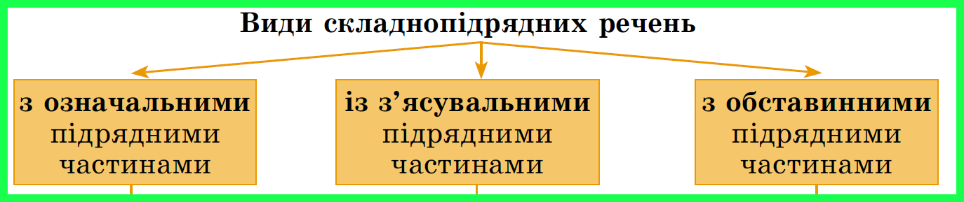
Види складнопідрядних речень

Slide 14
Види складнопідрядних речень
вид
значення підрядної частини
засоби зв’язку
питання
Підрядні
означальні
частини
Пояснює іменник, займенник в головній частині
Спол. сл.: хто, що, який, чий, котрий, де, коли, куди.
Сполучники:що, ніби, мов, наче..
який? яка? яке? які? чий?чия?
чиє? чиї? котрий?
котра? котре? котрі?
які?
[Угорі озвалися журавлі], (що взяли літо на крила)

Slide 15
Види складнопідрядних речень
вид
значення підрядної частини
засоби зв’язку
питання
Підрядні
з’ясувальні
частини
З’ясовує, пояснює в головній частині значення дієслова – присудка
(найчастіше) або іншої частини
Сп. слова: хто, який, чий, котрий, де, куди, звідки, коли, як.
Сполучники що, щоб, мов, ніби, наче, неначе
Питання непрямих відмінків:
кого? чого? кому? чому? кого? що?
ким? чим?
на кому?
на чому?
чого?
[Ніколи не прагни вгадати], (яких слів від тебе хтось очікує)

Slide 16
Види складнопідрядних речень
вид
значення підрядної частини
засоби зв’язку
питання
Підрядні
обставинні
частини - місця
Указує на місце або напрям дії головної частини
Спол. сл.:
де, куди, звідки
Де? Куди? Звідки?
де?
(Де воля родиться), [там загиба зневіра]

Slide 17
Види складнопідрядних речень
вид
значення підрядної частини
засоби зв’язку
питання
Підрядні
обставинні
частини -часу
Указує на час здійснення того, про що говориться в головній частині
Сполучники:
коли, як,
після того як,
з того часу як, як тільки, щойно, ледве, тільки що;
Спол. Сл.: поки, відколи, доки, аж поки, аж доки
коли? відколи?
як довго?
з якого часу?
з яких пір?
коли?
[Я люблю їхати на поле тоді], (як ниви зеленіють)

Slide 18
Види складнопідрядних речень
вид
значення підрядної частини
засоби зв’язку
питання
Підрядні
обставинні
частини –способу дії і ступеня
Указує на ступінь вияву ознаки або спосіб дії головної частини
Сполучники: щоб, що, мов, як, наче, ніби, неначе, чим..тим;
Спол. Сл.:
як, скільки, наскільки
як?
якою мірою? наскільки?яким способом?
наскільки?
[Сьогодні я такий веселий], що (молодіти хочу знов)

Slide 19
Види складнопідрядних речень
вид
значення підрядної частини
засоби зв’язку
питання
Підрядні
обставинні
частини -умови
Указує на умову здійснення того, про що йдеться в головній частині
Сполучники:
Як, якщо,
якби, коли, коли б, аби
За якої умови?
за якої умови?
[Людська душа втрачає дивоцвіт], коли (любов її не зігріває)

Slide 20
Види складнопідрядних речень
вид
значення підрядної частини
засоби зв’язку
питання
Підрядні
обставинні
частини – причини
Указує на причину здійснення того, про що йдеться в головній частині
Сполучники:
бо, тому що, через те що, тим що,
у зв’язку з тим що, оскільки
чому?
з якої причини? через що?
чому?
[Земля прекрасна], тому що (на ній живуть дзвінкоголосі малюки)

Slide 21
Види складнопідрядних речень
вид
значення підрядної частини
засоби зв’язку
питання
Підрядні
обставинні
частини -мети
Указує на мету здійснення того, про що йдеться в головній частині
Сполучники:
щоб,
для того щоб, аби
для чого?
з якою
метою?
навіщо?
навіщо?
[Солдати не шкодували ніг на битих шляхах], аби( швидше зустріти тепло рідної хати)

Slide 22
Види складнопідрядних речень
вид
значення підрядної частини
засоби зв’язку
питання
Підрядні
обставинні
частини -порівняльні
Пояснює головну частину через порівняння
Сполучники:
як,
мов,
наче, неначе, немовби, ніби,
мовби
як?
подібно до чого?
як?
[Зацвіла в долині червона калина], ніби (засміялась дівчина - дитина)

Slide 23
Види складнопідрядних речень
вид
значення підрядної частини
засоби зв’язку
питання
Підрядні
обставинні
частини -допустові
Указує на факт, усупереч якому відбувається те, про що йдеться в головній частині
Сполучники:
хоч,
хоча,
дарма що, незважаючи на те що, нехай,
нащо
незважаючи на що? всупереч чому?
всупереч чому?
[Йшли в степи майстри], дарма що (дощ холодний сіяв)

Slide 24
Види складнопідрядних речень
вид
значення підрядної частини
засоби зв’язку
питання
Підрядні
обставинні
частини -наслідкові
Указує на наслідок дії, про яку йдеться в головній частині
Сполучник
так що
На питання не відповідає
підрядна наслідкова
[Погода стояла тепла і сонячна], так що (шибки на вікнах аж миготіли)

Slide 25
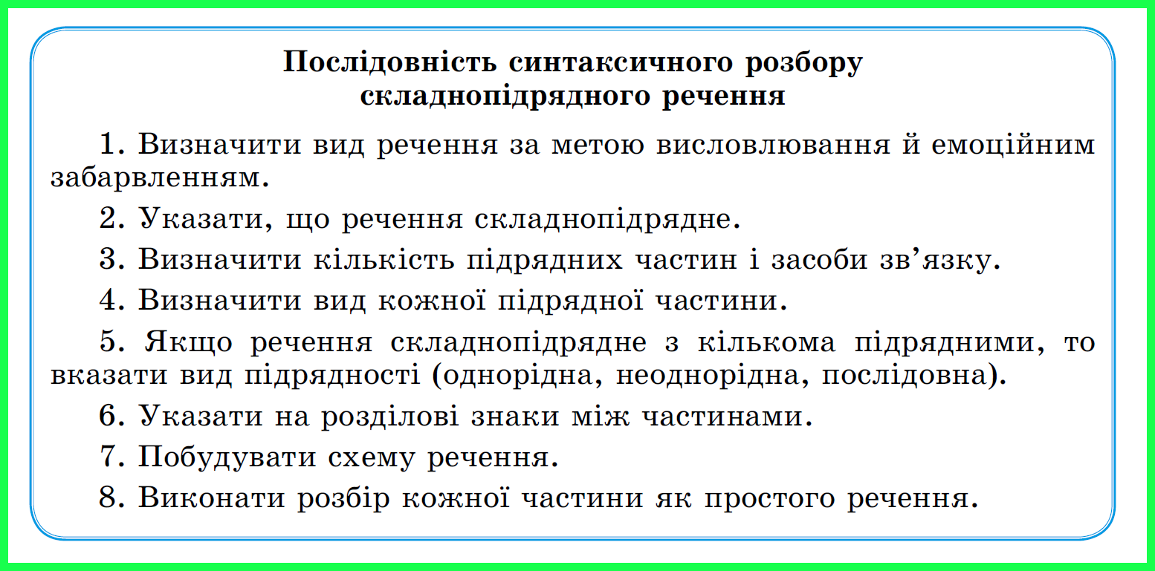

Slide 26
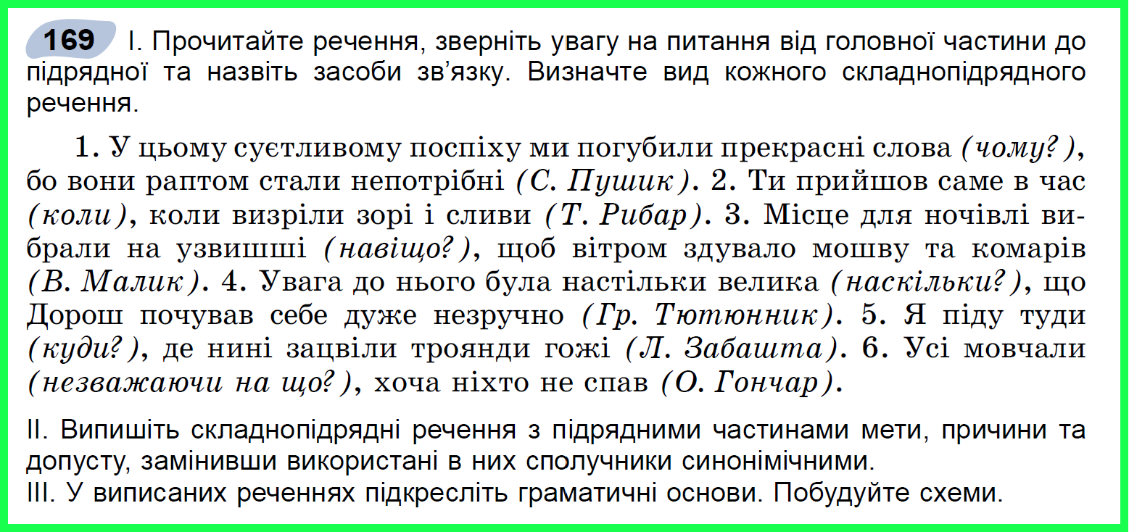
Домашнє завдання
Вивчити матеріал уроку.
Виконати письмово вправу, підготувати фото виконаної вправи для демонстрації екрану на уроці.

